Slide 1
Lineare Funktionen
Lineare Gleichungssysteme graphisch lösen

Slide 2
Verfahren zum Lösen eines Linearen Gleichungssystems
3 Rechnerische Verfahren:
Einsetzungsverfahren (Substitutionsmethode)
Additionsverfahren (Eliminationsmethode)
Gleichsetzungsverfahren (Komparationsmethode)
Graphisches Verfahren

Slide 3
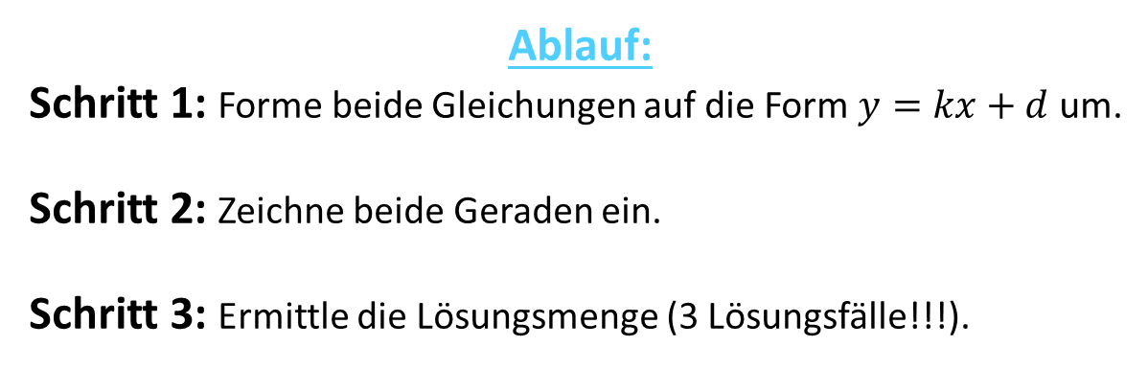
Graphisches Verfahren
Voraussetzung: Umformen und Zeichnen von Linearen Funktionen
Ablauf:
Schritt 1: Forme beide Gleichungen auf die Form $y=kx+d$ um.
Schritt 2: Zeichne beide Geraden ein.
Schritt 3: Ermittle die Lösungsmenge (3 Lösungsfälle!!!).
Lösungsmenge (graphisch): Alle gemeinsamen Punkte (jeweils x- und y-Koordinate!)

Slide 4
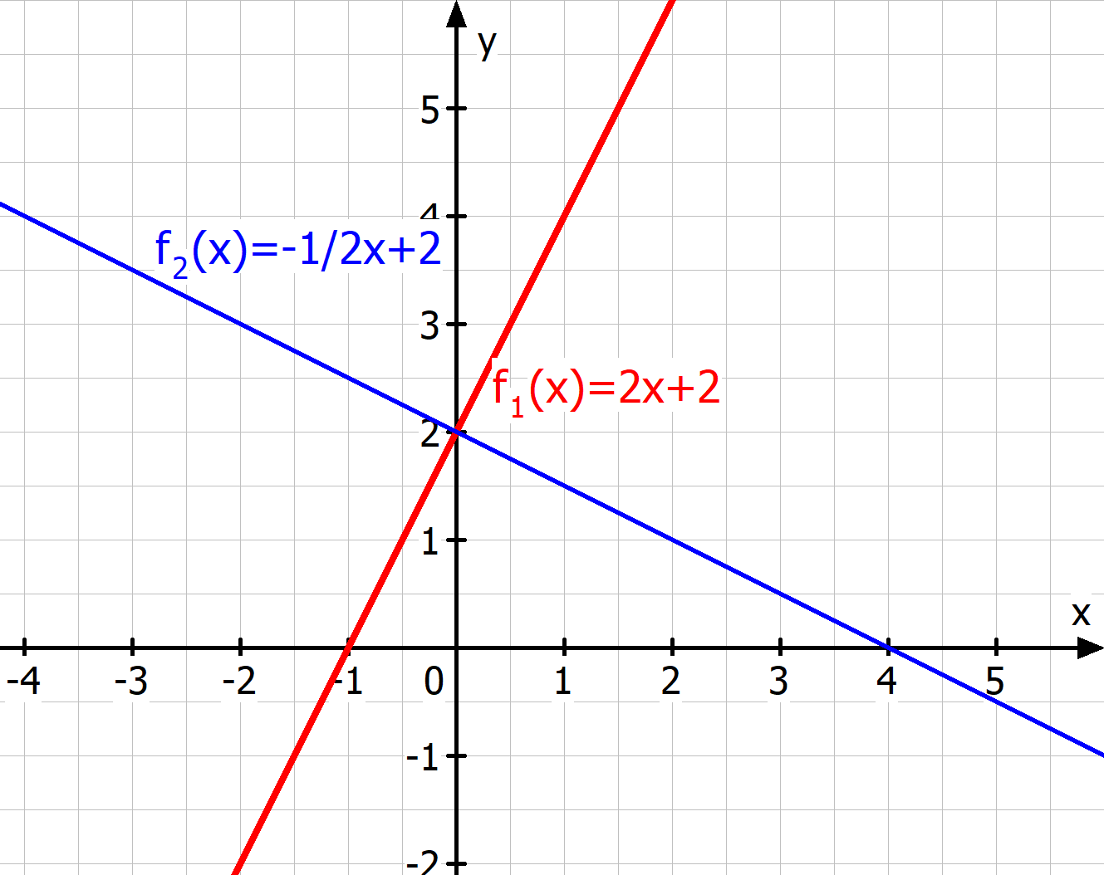
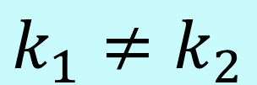
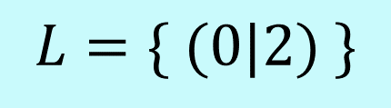
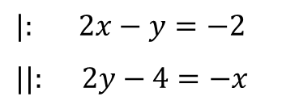
Lösungsfall 1: Genau eine Lösung
Die beiden Geraden haben genau einen gemeinsamen Schnittpunkt.
$|: 2x−y=−2$
$||: 2y−4=−x$
$$L=\{ (0|2) \}$$
$$k_{1}≠k_{2}$$

Slide 5
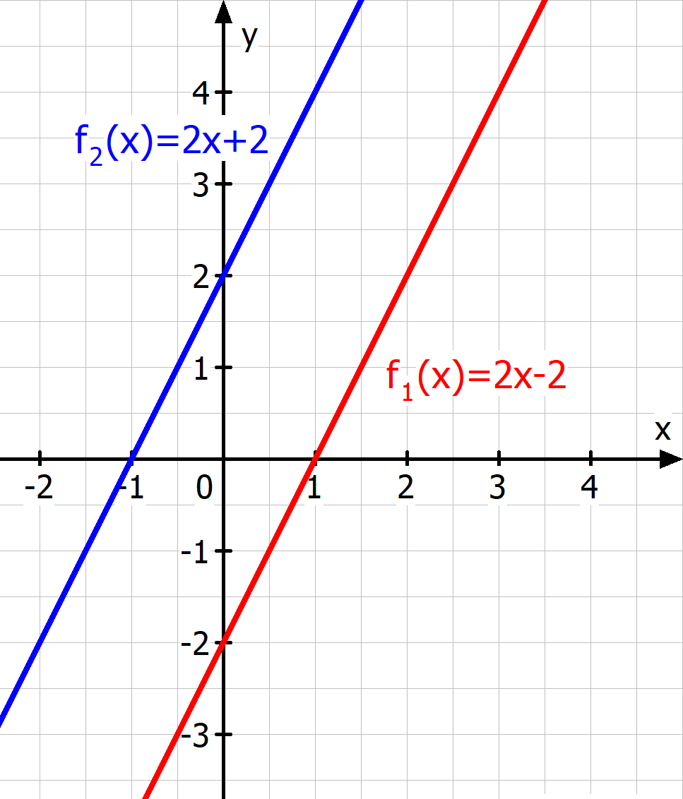
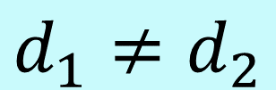
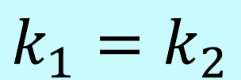

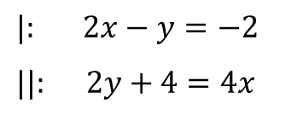
Lösungsfall 2: Keine Lösung
Die beiden Geraden sind zueinander parallel und haben keinen gemeinsamen Punkt.
$|: 2x−y=−2$
$||: 2y+4=4x$
$$L=\{ \}$$
$$k_{1}=k_{2}$$
$$d_{1}≠d_{2}$$

Slide 6
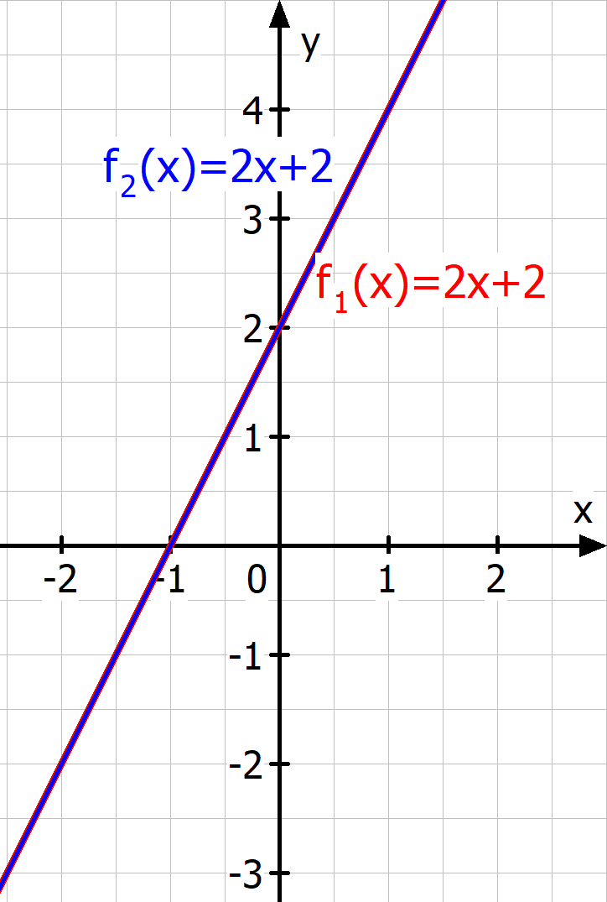
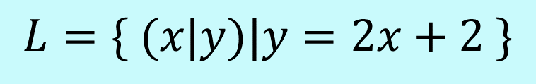
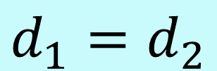
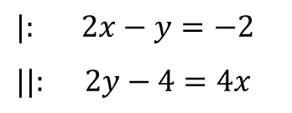
Lösungsfall 3: Unendlich viele Lösungen
Die beiden Geraden sind ident und haben unendlich viele gemeinsame Punkte.
$|: 2x−y=−2$
$||: 2y−4=4x$
$$k_{1}=k_{2}$$
$$d_{1}=d_{2}$$
$$L=\{ (x|y)|y=2x+2 \}$$

Slide 7



Bsp.) Bestimme anhand der beiden Parameter k und d, wie viele Lösungen das Gleichungssystem besitzt. Du brauchst die Lösungen nicht berechnen!
$$|: y=\frac{2}{3}x−4$$
$$||: y=\frac{3}{2}x−4$$
$|: y=5x−2$
$$||: y=5x+4$$
$$|: y=−4x+1$$
$$||: y=−4x+1$$

